Slide 1
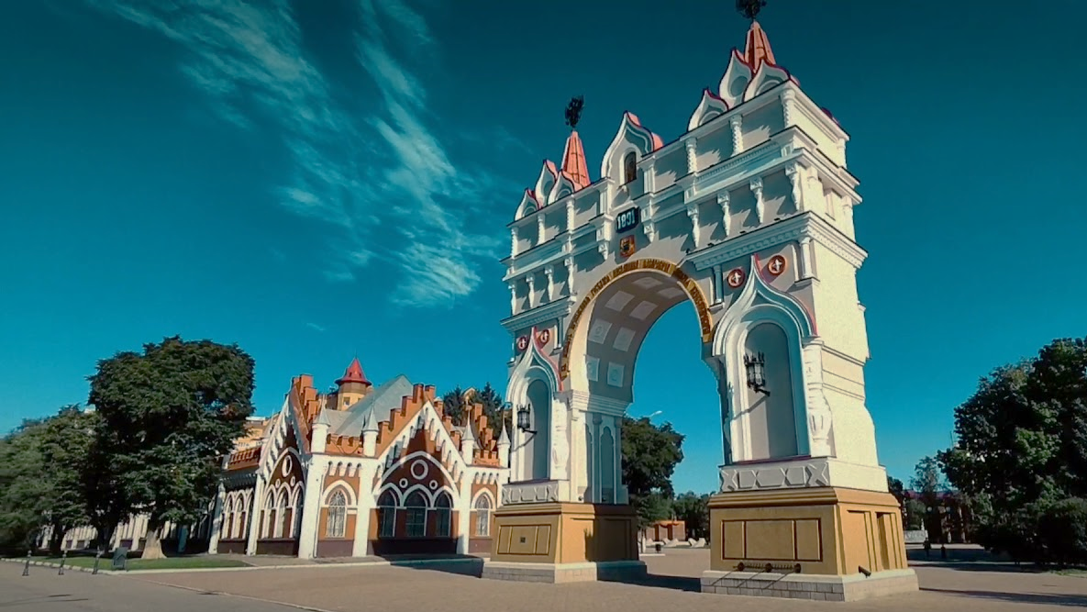
КЛЮЧЕВЫЕ АСПЕКТЫ ЗАКЛЮЧЕНИЯ ОФСЕТНОГО КОНТРАКТА
АДМИНИСТРАЦИЯ ГОРОДА БЛАГОВЕЩЕНСКА
БЛАГОВЕЩЕНСК 2023

Slide 2
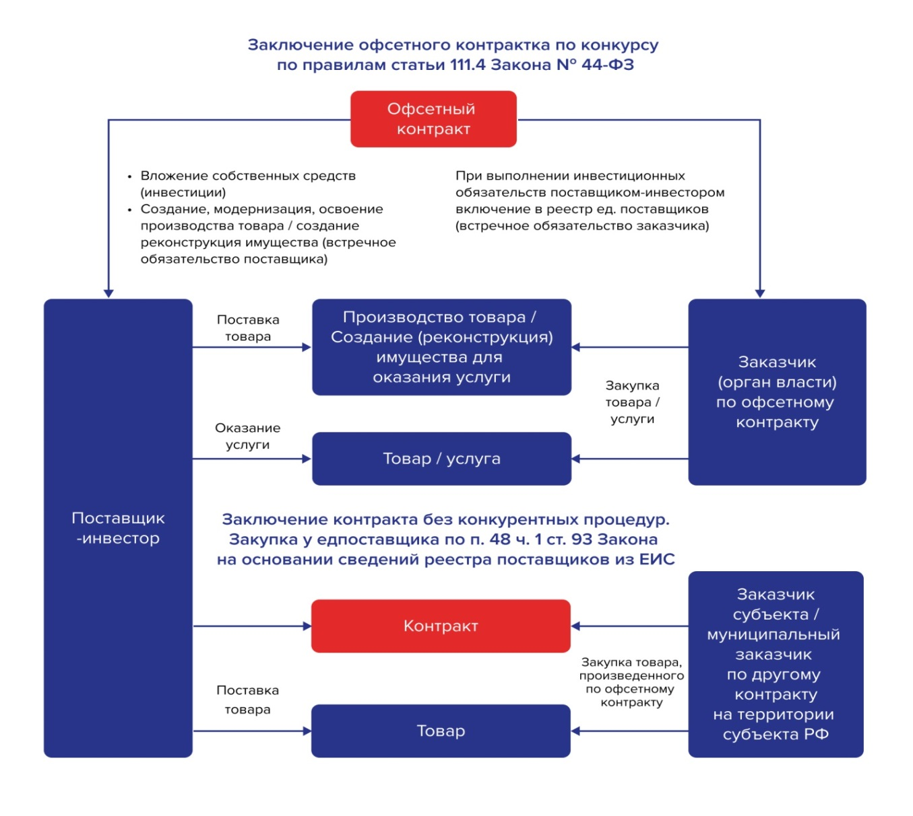
МОДЕЛЬ ОФСЕТНОГО КОНТРАКТА
БЛАГОВЕЩЕНСК 2023

Slide 3
ПРЕИМУЩЕСТВА ДЛЯ ИНВЕСТОРА
БЛАГОВЕЩЕНСК 2023
ГАРАНТИРОВАННЫЙ ДОЛГОСРОЧНЫЙ СПРОС НА ПРОИЗВОДИМУЮ ПРОДУКЦИЮ
В СВЯЗИ С ТЕМ, ЧТО 44-ФЗ ЗАКРЕПЛЯЕТ УВЕЛИЧЕННЫЙ СРОК, НА КОТОРЫЙ ЗАКЛЮЧАЕТСЯ ОФСЕТНЫЙ КОНТРАКТ, ИНВЕСТОР ПОЛУЧАЕТ ДОЛГОСРОЧНЫЙ РЫНОК СБЫТА ПРОДУКЦИИ.
СТАТУС ЕДИНСТВЕННОГО ПОСТАВЩИКА В СЛУЧАЕ УСПЕШНОЙ РЕАЛИЗАЦИИ ИНВЕСТИЦИОННОГО ЭТАПА ОФСЕТНОГО КОНТРАКТА
ДАННЫЙ СТАТУС ПОЗВОЛЯЕТ ИНЫМ ПОТЕНЦИАЛЬНЫМ ЗАКАЗЧИКАМ, РАСПОЛОЖЕННЫМ НА ТЕРРИТОРИИ ТОГО ЖЕ СУБЪЕКТА РОССИЙСКОЙ ФЕДЕРАЦИИ, ЧТО И РЕАЛИЗУЕМЫЙ ПРОЕКТ, ЗАКЛЮЧАТЬ ГОСУДАРСТВЕННЫЕ (МУНИЦИПАЛЬНЫЕ) КОНТРАКТЫ НА ПОСТАВКУ ПРОИЗВОДИМОГО ТОВАРА, МИНУЯ КОНКУРСНЫЕ ПРОЦЕДУРЫ ОПРЕДЕЛЕНИЯ ПОСТАВЩИКА.

Slide 4
ОБЯЗАТЕЛЬНЫЕ УСЛОВИЯ ОФСЕТНОГО КОНТРАКТА
БЛАГОВЕЩЕНСК 2023
ПРЕДМЕТ
ИНВЕСТИЦИОННЫЕ ОБЯЗАТЕЛЬСТВА ПОСТАВЩИКА-ИНВЕСТОРА
ПОСТАВКА ТОВАРА ПОСТАВЩИКОМ-ИНВЕСТОРОМ /ОКАЗАНИЕ УСЛУГИ
ЗАКУПКА ТОВАРА/УСЛУГИ ЗАКАЗЧИКОМ
ВКЛЮЧЕНИЕ ПОСТАВЩИКА-ИНВЕСТОРА В РЕЕСТР ЕДИНСТВЕННЫХ ПОСТАВЩИКОВ
МИНИМАЛЬНЫЙ ОБЪЕМ ИНВЕСТИЦИЙ
ДЛЯ ОДНОГО ЗАКАЗЧИКА – 100 МЛН РУБ.
ПРИ СОВМЕСТНОМ КОНКУРСЕ – 400 МЛН РУБ.
ЦЕНА КОНТРАКТА
ОПРЕДЕЛЯЕТСЯ ПО РЕЗУЛЬТАТАМ КОНКУРСА
НМЦК
ПРОВОДЯТ ПО ОБЩИМ ПРАВИЛАМ СТАТЬИ 22 ЗАКОНА № 44-ФЗ
ПРЕИМУЩЕСТВЕННЫЙ МЕТОД – МЕТОД СОПОСТАВИМЫХ РЫНОЧНЫХ ЦЕН
ОРГАНЫ ВЛАСТИ МОГУТ УСТАНОВИТЬ ПОРЯДОК ОПРЕДЕЛЕНИЯ И ОБОСНОВАНИЯ НАЧАЛЬНОЙ (МАКСИМАЛЬНОЙ) ЦЕНЫ КОНТРАКТА, ПРЕДУСМАТРИВАЮЩЕГО ВСТРЕЧНЫЕ ИНВЕСТИЦИОННЫЕ ОБЯЗАТЕЛЬСТВА ПОСТАВЩИКА-ИНВЕСТОРА
МАКСИМАЛЬНЫЙ СРОК ДЕЙСТВИЯ КОНТРАКТА
10 ЛЕТ, В КОТОРЫЙ ВКЛЮЧАЕТСЯ ТАКЖЕ ЭТАП СОЗДАНИЯ, МОДЕРНИЗАЦИИ И (ИЛИ) ОСВОЕНИЯ ПРОИЗВОДСТВА ТОВАРА
ЛИЦО, ВЫСТУПАЮЩЕЕ В КАЧЕСТВЕ ПОСТАВЩИКА-ИНВЕСТОРА
ТОЛЬКО РОССИЙСКОЕ ЮРИДИЧЕСКОЕ ЛИЦО
МЕСТО ПРОИСХОЖДЕНИЯ ПРОИЗВОДИМОГО ТОВАРА
ТОЛЬКО РОССИЙСКАЯ ФЕДЕРАЦИЯ. ТОВАР, ДОЛЖЕН СООТВЕТСТВОВАТЬ КРИТЕРИЯМ ПОДТВЕРЖДЕНИЯ ПРОИЗВОДСТВА ПРОМЫШЛЕННОЙ ПРОДУКЦИИ НА ТЕРРИТОРИИ РОССИИ

Slide 5
ДОПОЛНИТЕЛЬНЫЕ ТРЕБОВАНИЯ ДЛЯ УЧАСТНИКОВ ОФСЕТНЫХ КОНТРАКТОВ
БЛАГОВЕЩЕНСК 2023
ДОПОЛНИТЕЛЬНЫЕ ТРЕБОВАНИЯ | ПОДТВЕРЖДАЮЩИЕ ДОКУМЕНТЫ
ОПЫТ ЗА ПОСЛЕДНИЕ ПЯТЬ ЛЕТ ДО ДАТЫ ПОДАЧИ ЗАЯВКИ: УЧАСТНИК ИСПОЛНИЛ ОФСЕТНЫЙ КОНТРАКТ ПО ЗАКОНУ № 44-ФЗ ИЛИ ОФСЕТНЫЙ ДОГОВОР ПО ЗАКОНУ № 223-ФЗ. ИЛИ: СУММА ВЫРУЧКИ ПО КОНТРАКТУ ИЛИ ДОГОВОРУ – НЕ МЕНЕЕ 10 ПРОЦЕНТОВ ОТ НМЦК (ОБЩАЯ СУММА ВЫРУЧКИ ЗА ПЯТЬ ЛЕТ ДО ДАТЫ ПОДАЧИ ЗАЯВКИ С УЧЕТОМ ПРАВОПРЕЕМСТВА). ИЛИ: ОБЪЕМ ЗАВЕРШЕННЫХ КАПИТАЛЬНЫХ ВЛОЖЕНИЙ – НЕ МЕНЕЕ 10 ПРОЦЕНТОВ МИНИМАЛЬНОГО ОБЪЕМА ИНВЕСТИЦИЙ, КОТОРЫЕ ВКЛАДЫВАЕТ УЧАСТНИК ЗАКУПКИ (ОБЩИЙ ОБЪЕМ КАПВЛОЖЕНИЙ В ПРИОБРЕТЕНИЕ, СОЗДАНИЕ ОБЪЕКТОВ ОСНОВНЫХ СРЕДСТВ ЗА ПЯТЬ ЛЕТ ДО ДАТЫ ПОДАЧИ ЗАЯВКИ С УЧЕТОМ ПРАВОПРЕЕМСТВА) | ИСПОЛНЕННЫЙ ДОГОВОР; АКТ ПРИЕМКИ; НАЛОГОВАЯ ДЕКЛАРАЦИЯ ПО НАЛОГУ НА ПРИБЫЛЬ ОРГАНИЗАЦИЙ; ГОДОВАЯ БУХГАЛТЕРСКАЯ, ФИНАНСОВАЯ ОТЧЕТНОСТЬ

Slide 6
РИСКИ В ОФСЕТНЫХ КОНТРАКТАХ
БЛАГОВЕЩЕНСК 2023
РИСКИ ДЛЯ ИНВЕСТОРА
ВОЗМОЖНОЕ РАСТОРЖЕНИЕ КОНТРАКТА, В ТОМ ЧИСЛЕ ПО ПРИЧИНАМ УМЕНЬШЕНИЯ ЛИМИТОВ БЮДЖЕТНЫХ ОБЯЗАТЕЛЬСТВ
ВОЗНИКНОВЕНИЕ НЕУЧТЕННЫХ И НЕКОМПЕНСИРУЕМЫХ ДОПОЛНИТЕЛЬНЫХ РАСХОДОВ
НЕВОЗМОЖНОСТЬ ЗАВЕРШИТЬ ИНВЕСТИЦИОННУЮ СТАДИЮ ПРОЕКТА В СИЛУ НЕПРОГНОЗИРУЕМЫХ ОБСТОЯТЕЛЬСТВ
ОТСУТСТВИЕ ГАРАНТИИ СТАБИЛЬНОГО СПРОСА НА ТОВАР
РИСКИ ДЛЯ ЗАКАЗЧИКА
ВОЗМОЖНОЕ РАСТОРЖЕНИЕ КОНТРАКТА, В ТОМ ЧИСЛЕ ПО ПРИЧИНАМ УМЕНЬШЕНИЯ ЛИМИТОВ БЮДЖЕТНЫХ ОБЯЗАТЕЛЬСТВ
ПОТЕРЯ НАЛОГОВЫХ ПОСТУПЛЕНИЙ ОТ РЕАЛИЗАЦИИ ПРОЕКТА
СНИЖЕНИЕ ИНВЕСТИЦИОННОЙ ПРИВЛЕКАТЕЛЬНОСТИ ТЕРРИТОРИИ И ПОТЕРЯ ПОТЕНЦИАЛЬНЫХ ИНВЕСТОРОВ
НЕОПРАВДАННЫЕ ОЖИДАНИЯ СО СТОРОНЫ НАСЕЛЕНИЯ
СДЕРЖИВАЮЩИЕ ФАКТОРЫ ДЛЯ ОФСЕТНЫХ КОНТРАКТОВ
МАЛО ПРАКТИКИ ЗАКЛЮЧЕНИЯ ТАКИХ КОНТРАКТОВ
СЛОЖНАЯ ЮРИДИЧЕСКАЯ КОНСТРУКЦИЯ
ДЛЯ УЧАСТНИКОВ ВЫСОКИЙ ПОРОГ ИНВЕСТИЦИЙ
НЕВОЗМОЖНО ГАРАНТИРОВАТЬ ЗНАЧИТЕЛЬНЫЙ ОБЪЕМ РЕГИОНАЛЬНЫХ ЗАКУПОК
ОТСУТСТВИЕ ПОТЕНЦИАЛЬНЫХ ИНВЕСТОРОВ

Slide 7
СПАСИБО ЗА ВНИМАНИЕ!
БЛАГОВЕЩЕНСК.РФ
7

